Slide 1
Technologie verrijkt de vakman
Vakman verrijkt de technologie
6 september 2022
Mark Peters
IJssel Technologie
Gerrit Ekelmans
IJssel Technologie

Slide 2
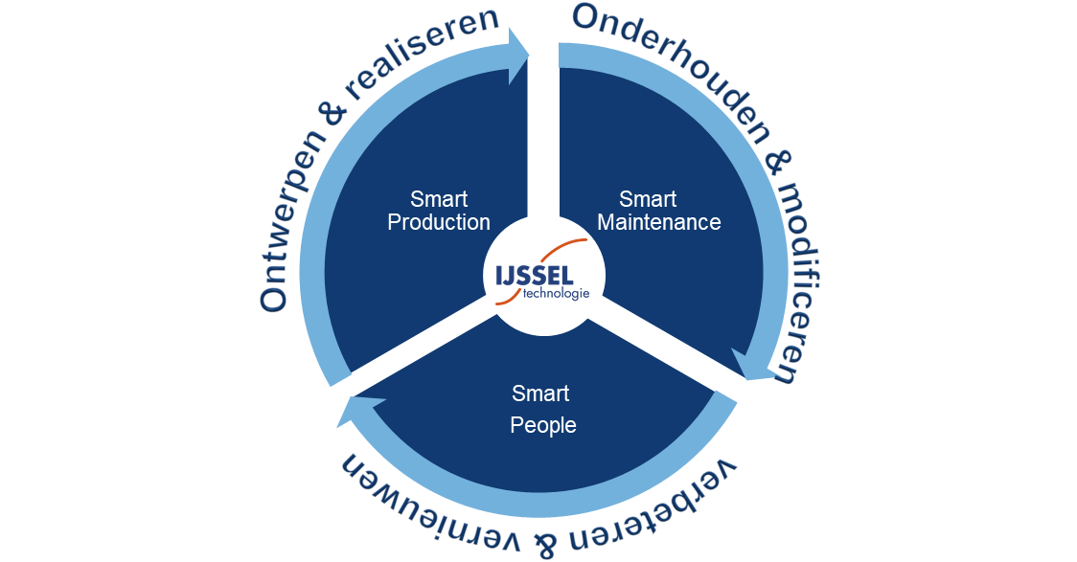
IJssel Technologie
Opdracht: Productiebedrijven concurrerend maken
Organisatie: 450 medewerkers, 6 vestigingen
monteurs, engineers, bedrijfskundigen
Markt: Maak-, Food- & Proces Industrie
Diensten: Realiseren, onderhouden en verbeteren slimme fabrieken
Unieke combinatie: Nieuwe Technologie/Vakmanschap/Bedrijfskunde
Notes:
1 min:
I work for IJssel Technology
One of the Front runners in Smart Industry / Industry 4.0
in the Netherlands
Some of our key areas for innovation are: Next 3 sheets
3 min:
-bullets on this sheet

Slide 3
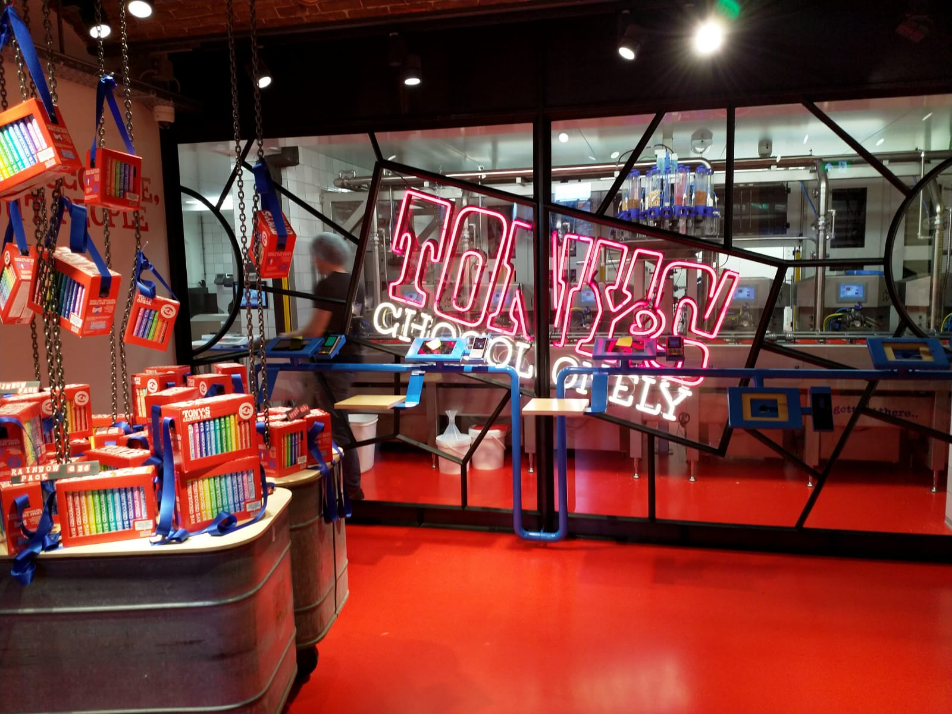
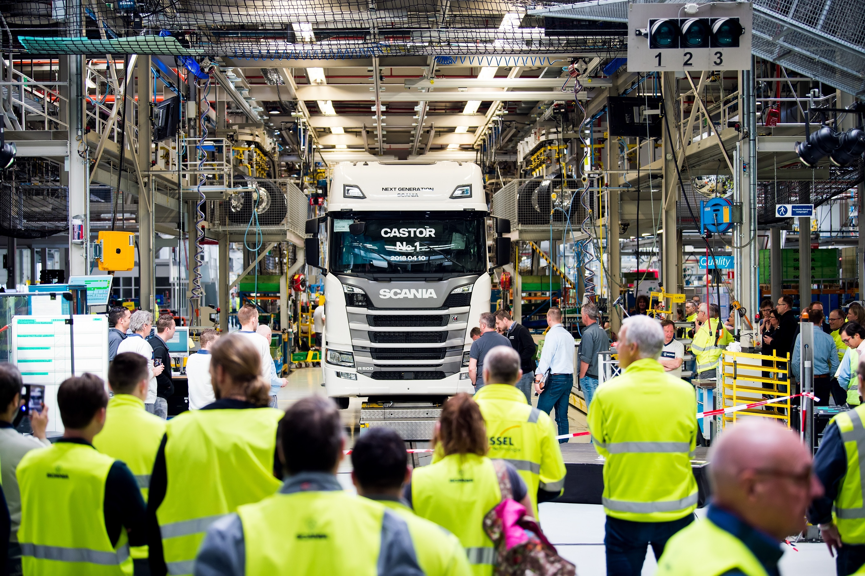
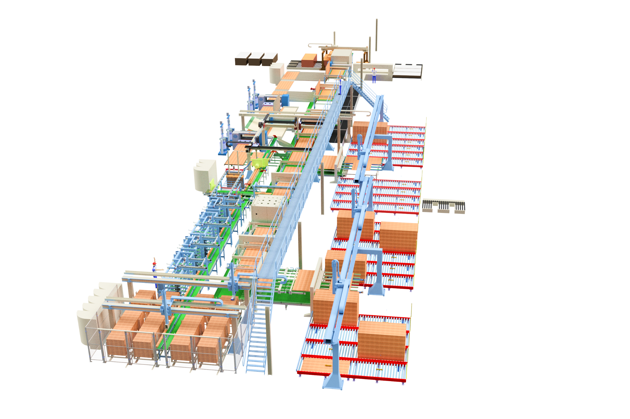
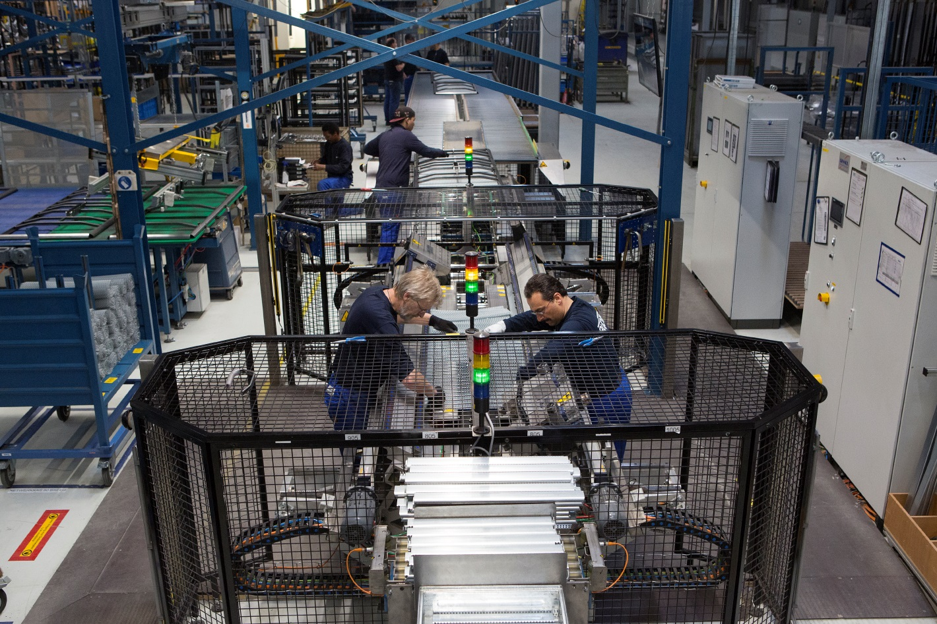
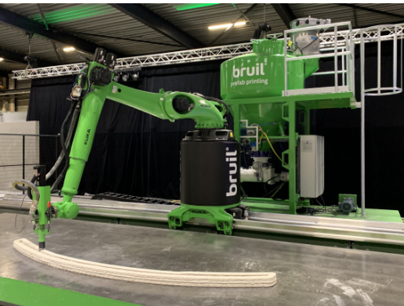
SMARTPRODUCTION Making customer specific (n=1) production the new standard
Takt
05:04
Notes:
Auping
Van productie op voorraad naar productie op order
Variatie spiralen: (Criade/Original 6b x 4l x 5t + Royal 3bx3lx5tx3kl ca. 300 types
Doorlooptijd staal van 1 week naar 3,5 uur
Voorraden van Van 12 mljn naar 3 mljn
Van Vuuren in Grou
Speciaaldeuren Utiliteitsbouw (specifieke eis deuren brandwerend/straling/geluid…)
Project ontwerp en realisatie geautomatiseerde paneelopbouwlijn
Klantspecifiek, met veel variatie (Vulling 6 varianten/randhout 8/dekplaat 6/HPL zichtlaag 100, laagvolgorde, afmetingen hoogte 300 – 3050 mm, breedte 300-1525)
Korte levertijden
Takt 25 seconden (1000 deuren per ploeg in dagdienst)
Projectwaarde ca. 7 miljoen (IJssel urendeel ca. 2 miljoen)
PJL Taco Overvliet, BK Clint Swager, Johan van Elven
Engineering Johan vd Kooij, Jan Rigterink, Wiebe Koning, Ko van Oldenbarneveld, Paul de Jong
IA Bauke vd Berg/Monique Akkerman, Tim van Dalfsen, IA bekabeling: Jan Kleefstra

Slide 4
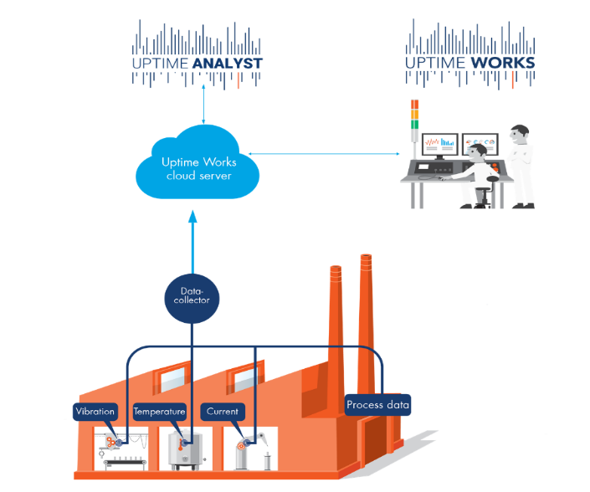
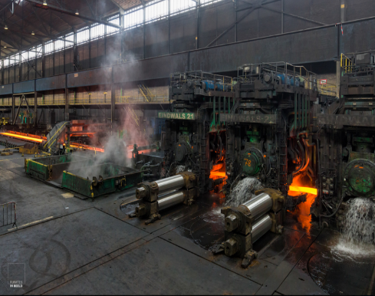
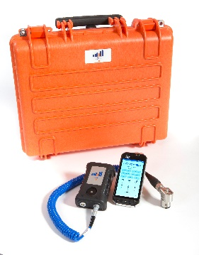
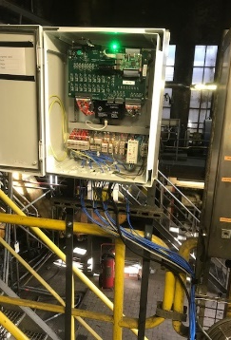
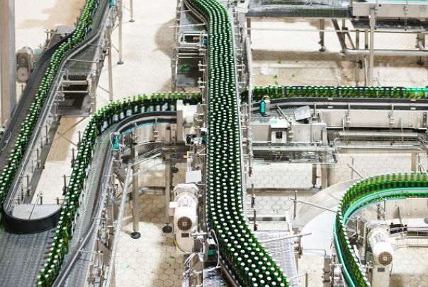
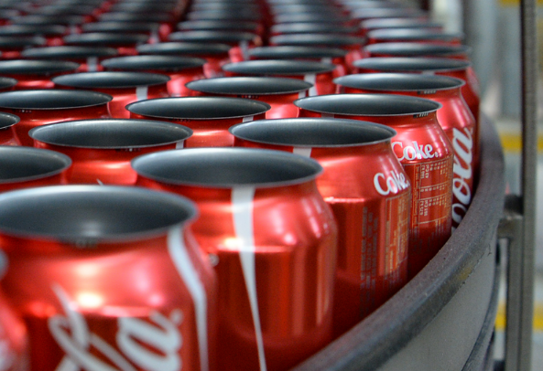
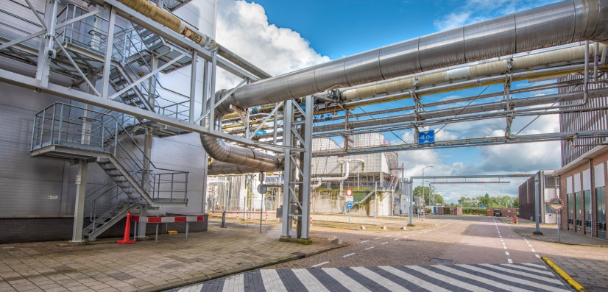
SMARTMAINTENANCE Leading industry towards zero (unplanned) downtime
Notes:
1 min:
Condition Based Predictive Maintenance
3 min:
We have developed a system called UptimeWorks
Based upon highly accurate 24-bit vibration measurements
is able to detect problems 2-3 months ahead
so they can be solved during regular planned maintenance stops instead of leading towards unplanned downtime
Sytems operational at Tata Steel, Scania, Cargill and Coca Cola
Wireless Smart Sensors/Cloud-connectivity/Predictive Maintenance Algorithms
Extra:
Maintenance Algorithms
Recognize and set alarms (anomaly detection)
Automate Labeling problems (soft foot, alignment, inner/outer race/In-balance/Cavity)
Predict remaining run-time before failure

Slide 5
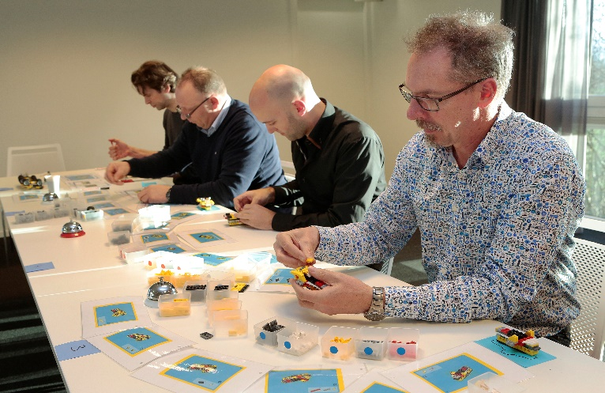
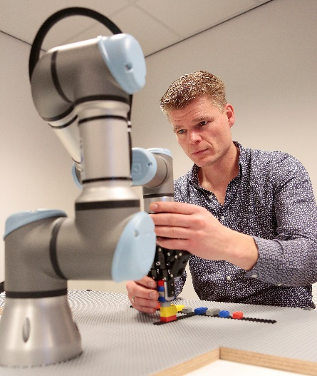
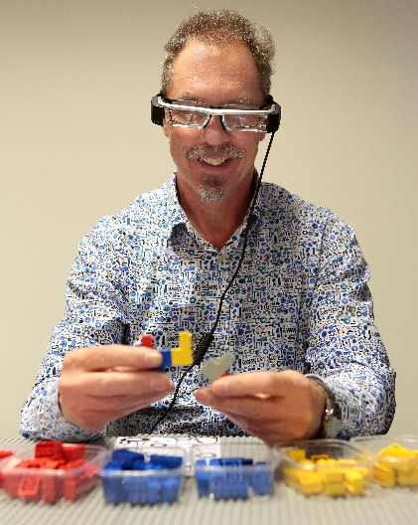
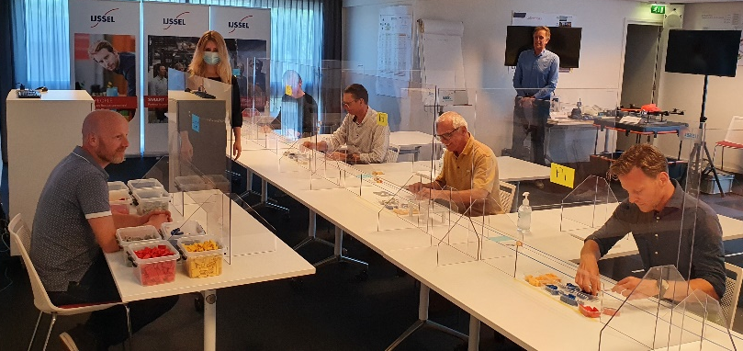
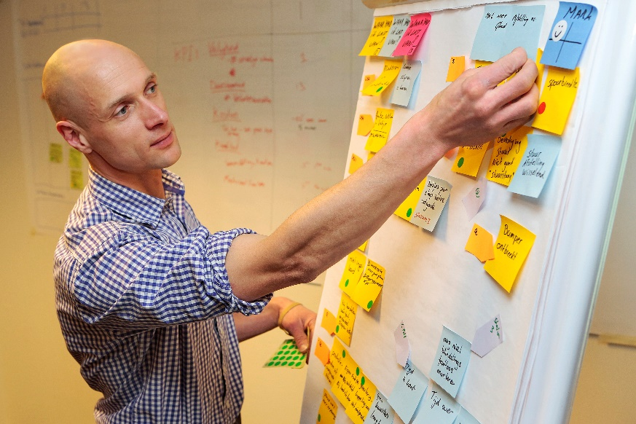
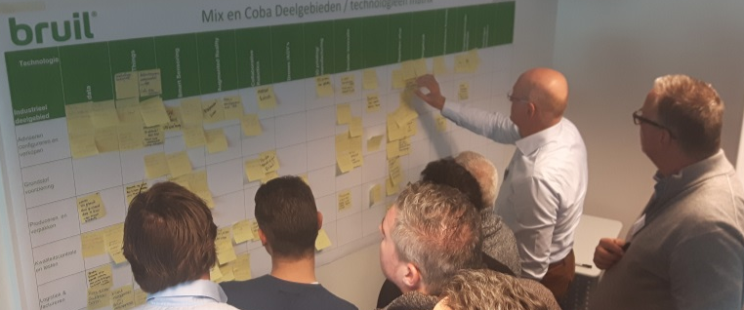
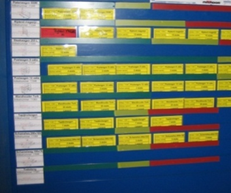
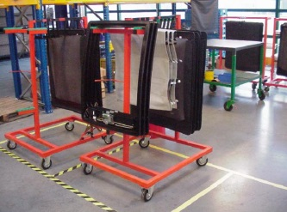
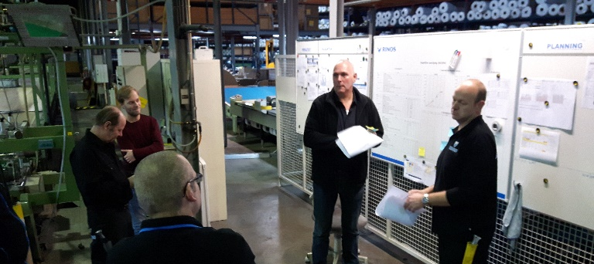
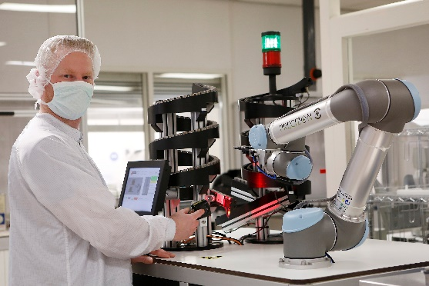
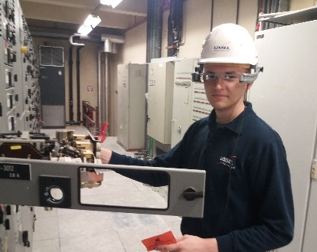
SMARTPEOPLE Realizing breakthrough performance improvements with people

Slide 6
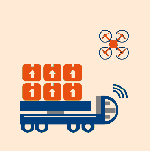
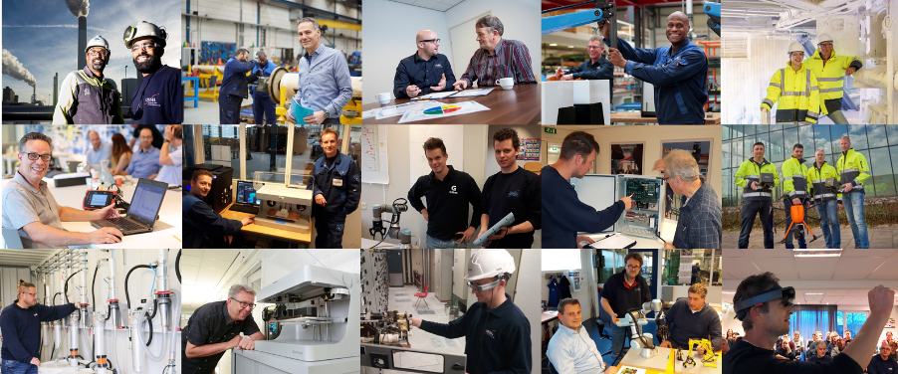
Uitdagingen in de industrie
Uitdagingen in onderhoud
Kansen door nieuwe techniek
Managed assets
per professional
Hogere beschikbaarheid
tegen lagere kosten
Markt vraagt om
disruptief
betere prestaties
Vergrijzing én beperkte instroom:
schaarste in vakmanschap
&
Techniek
Vakmanschap
Bedrijfskunde
SAFETY
SUSTAINABILITY
&
Slimme bedrijven
overleven
keer op keer
QUALITY
VARIETY
&
RELIABILITY
SPEED
&
EFFICIENCY
FLEXIBILITY

Slide 7
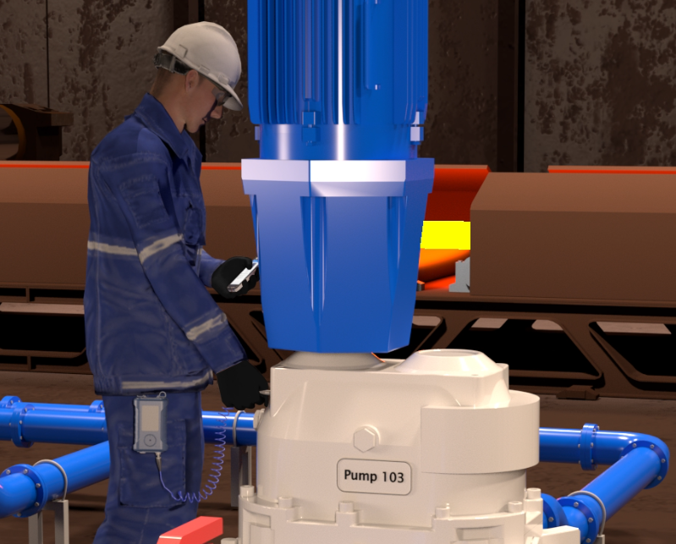
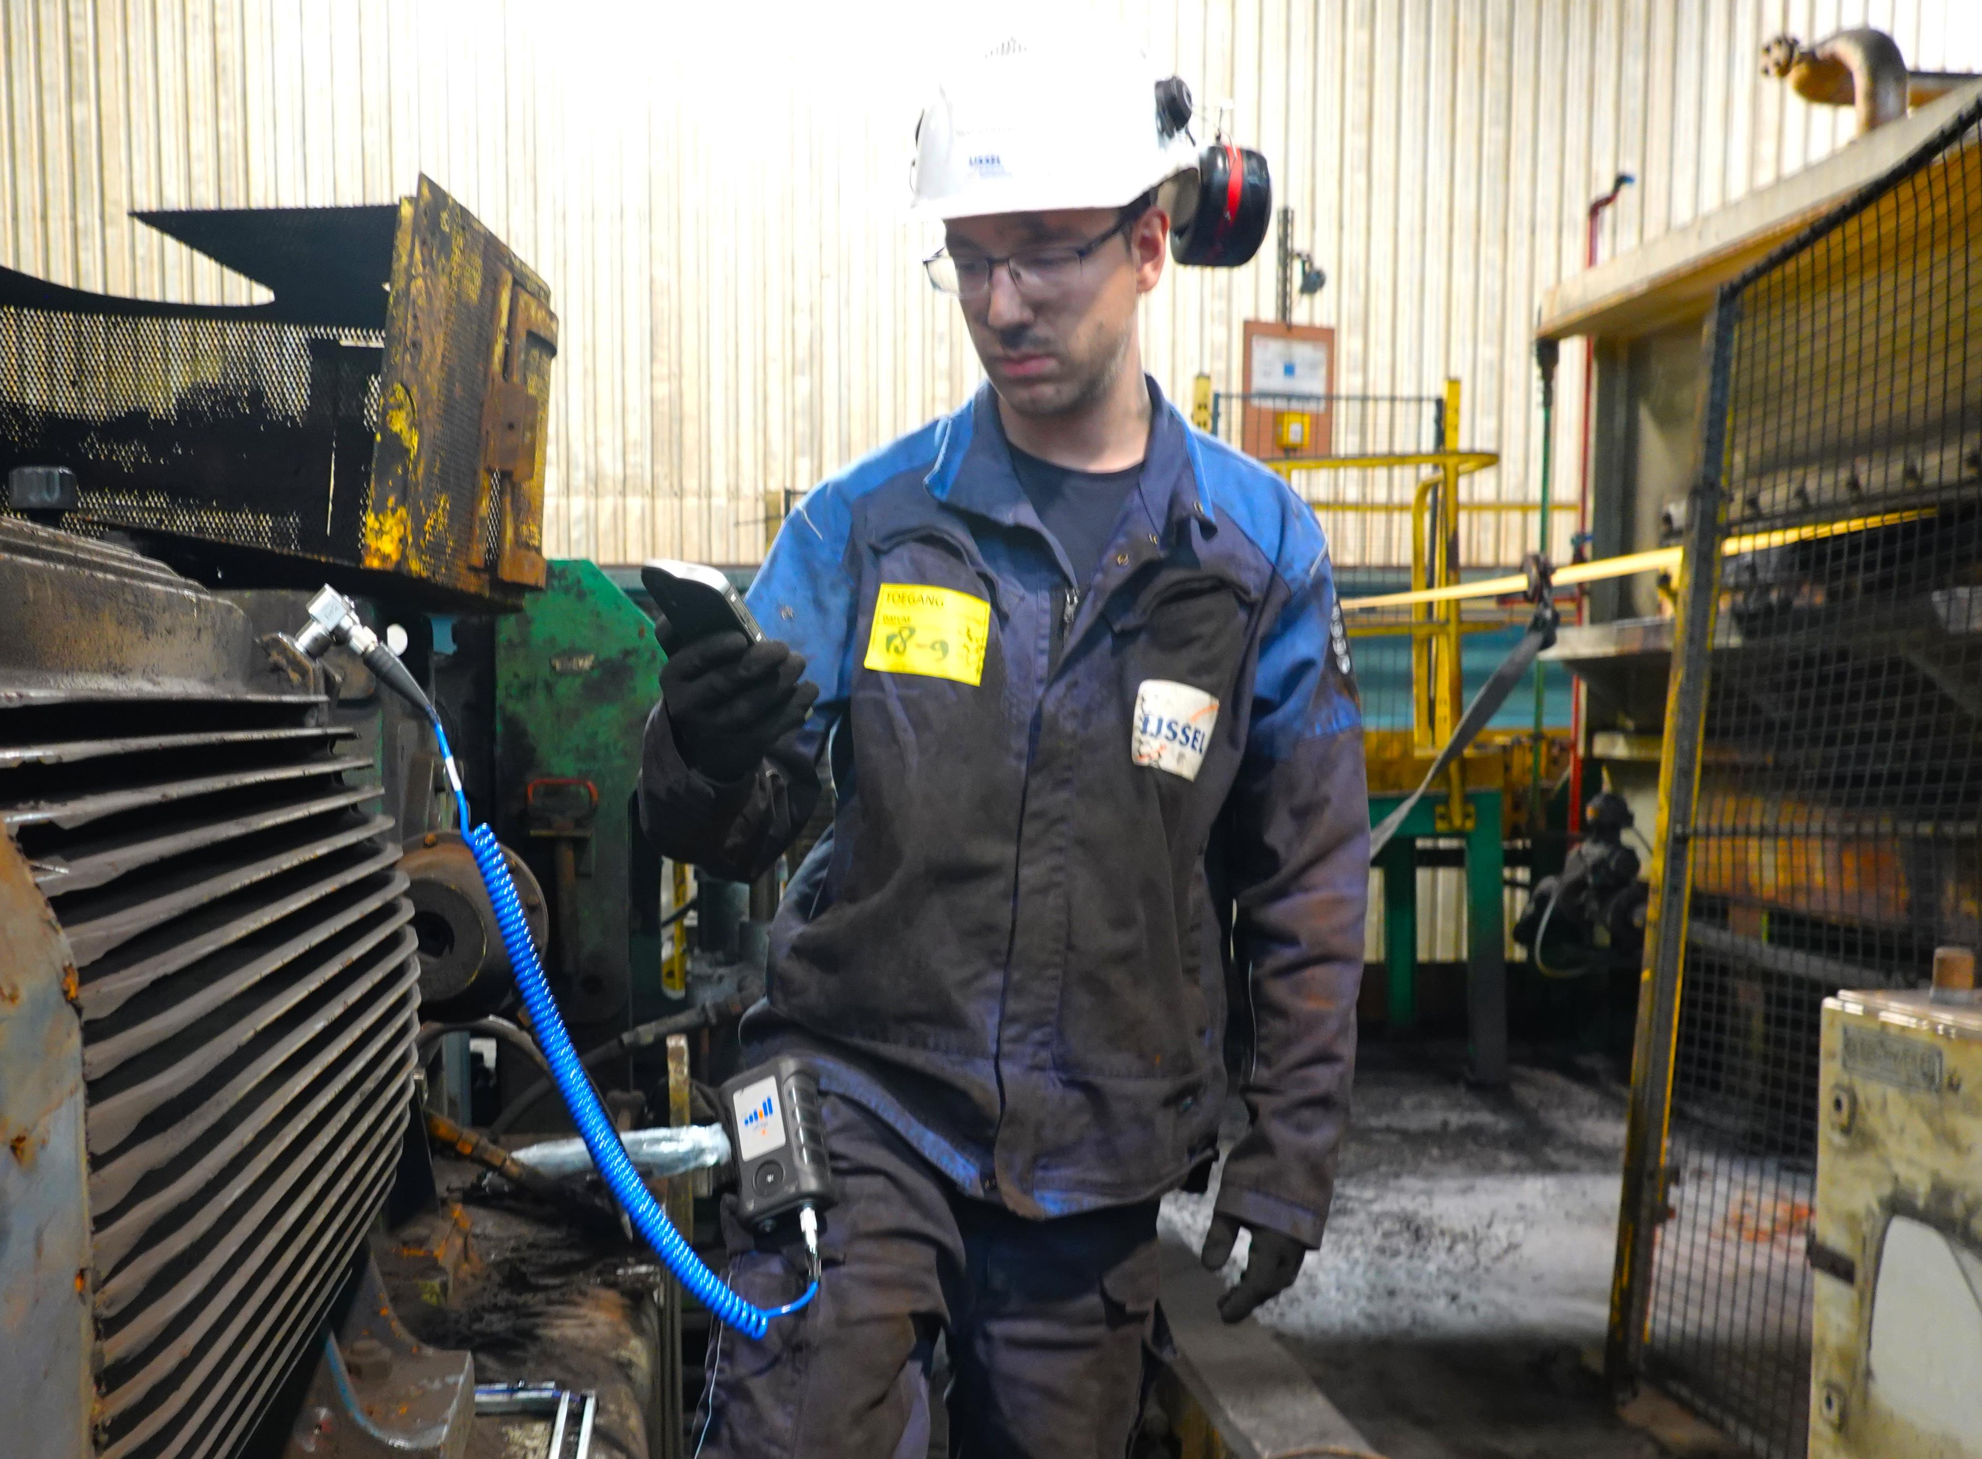
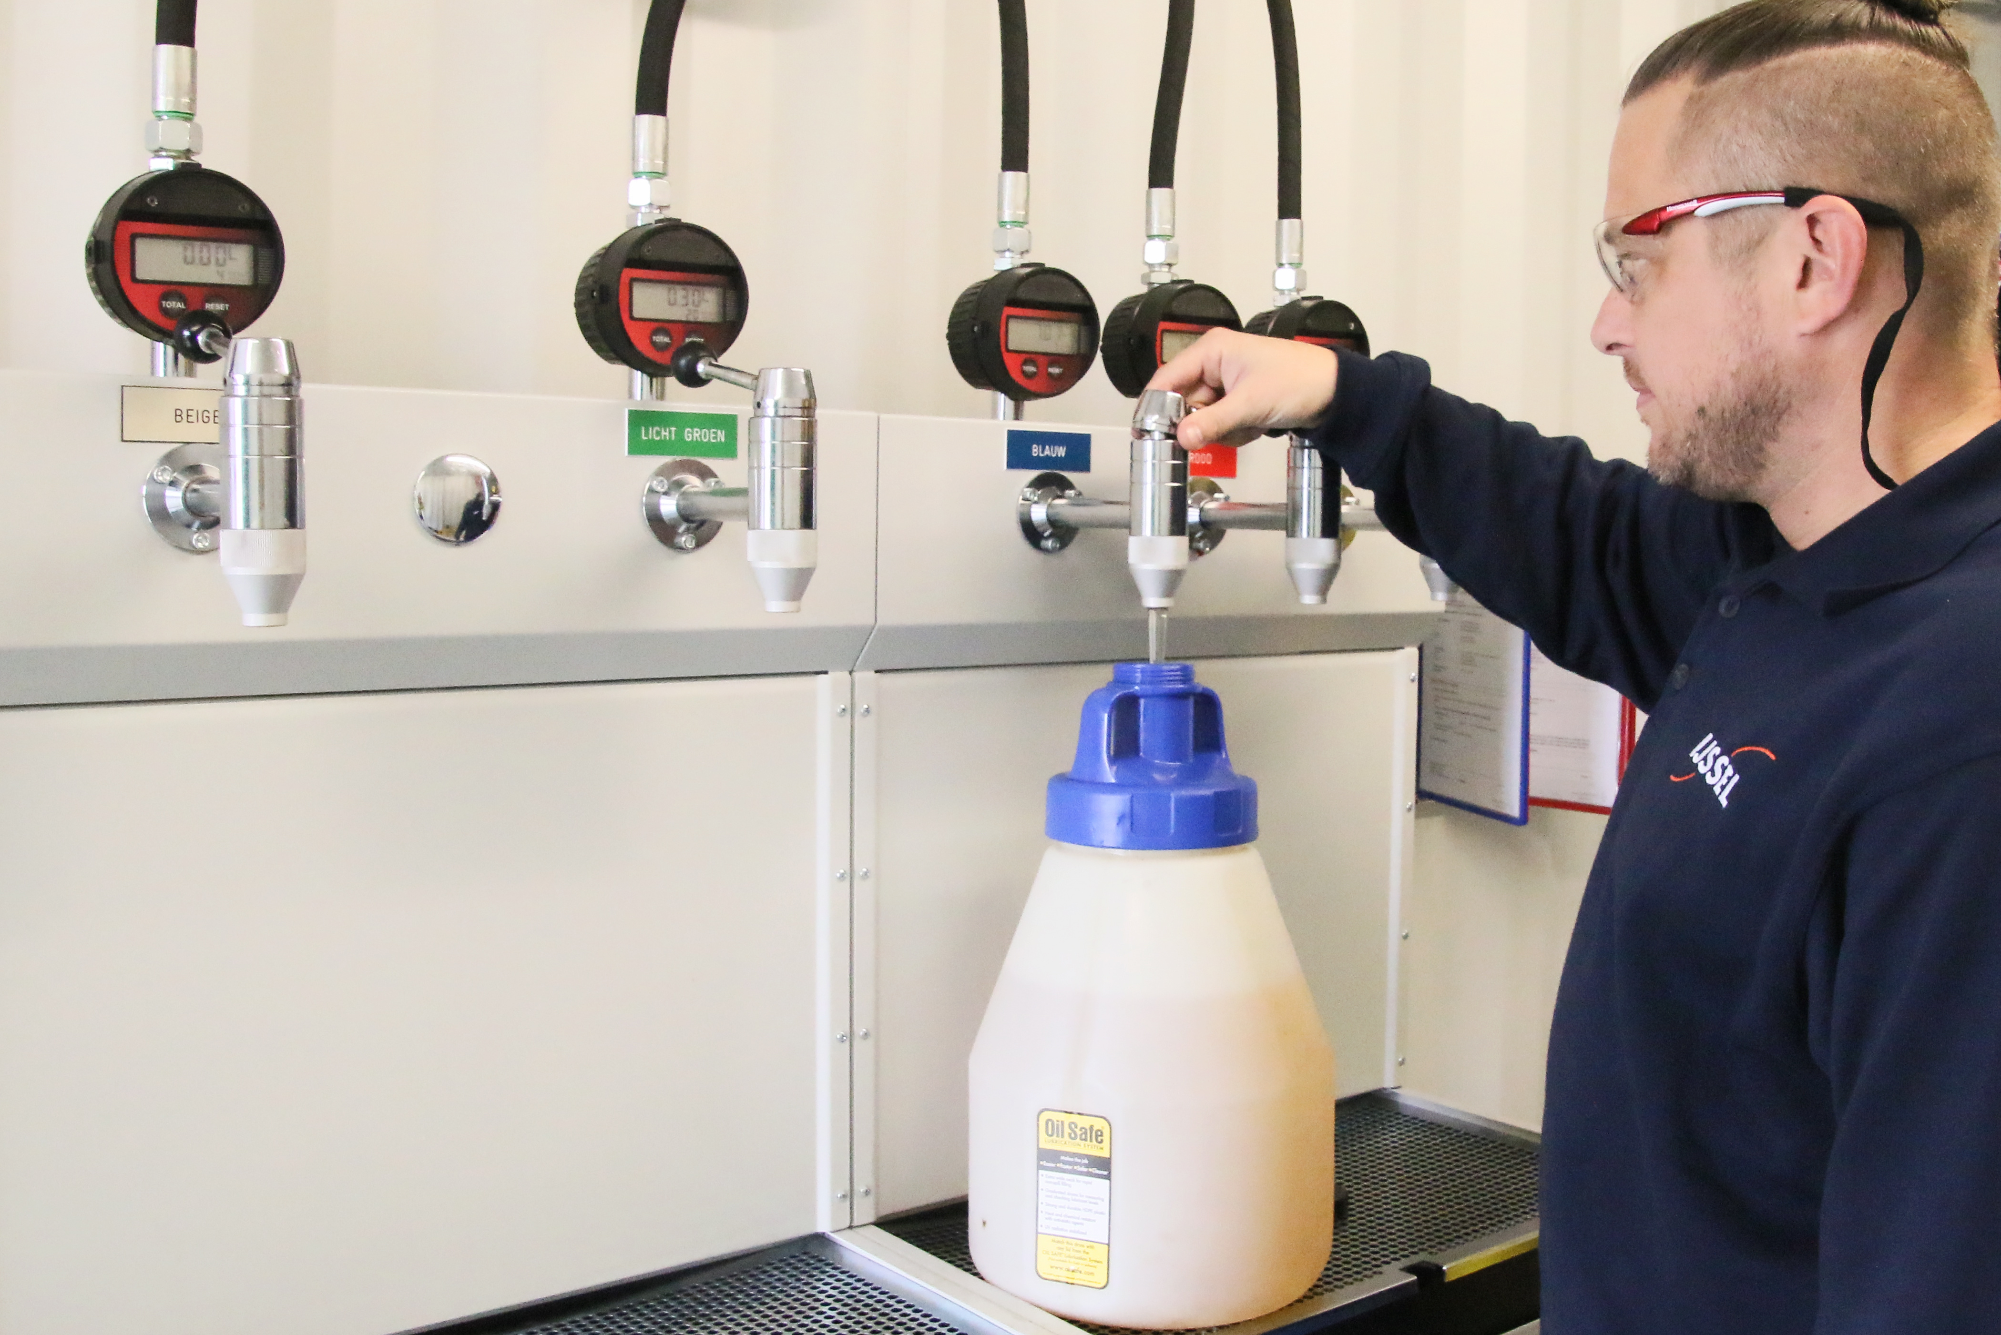
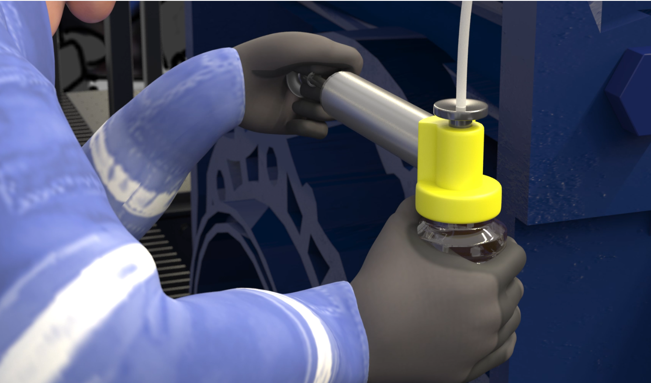
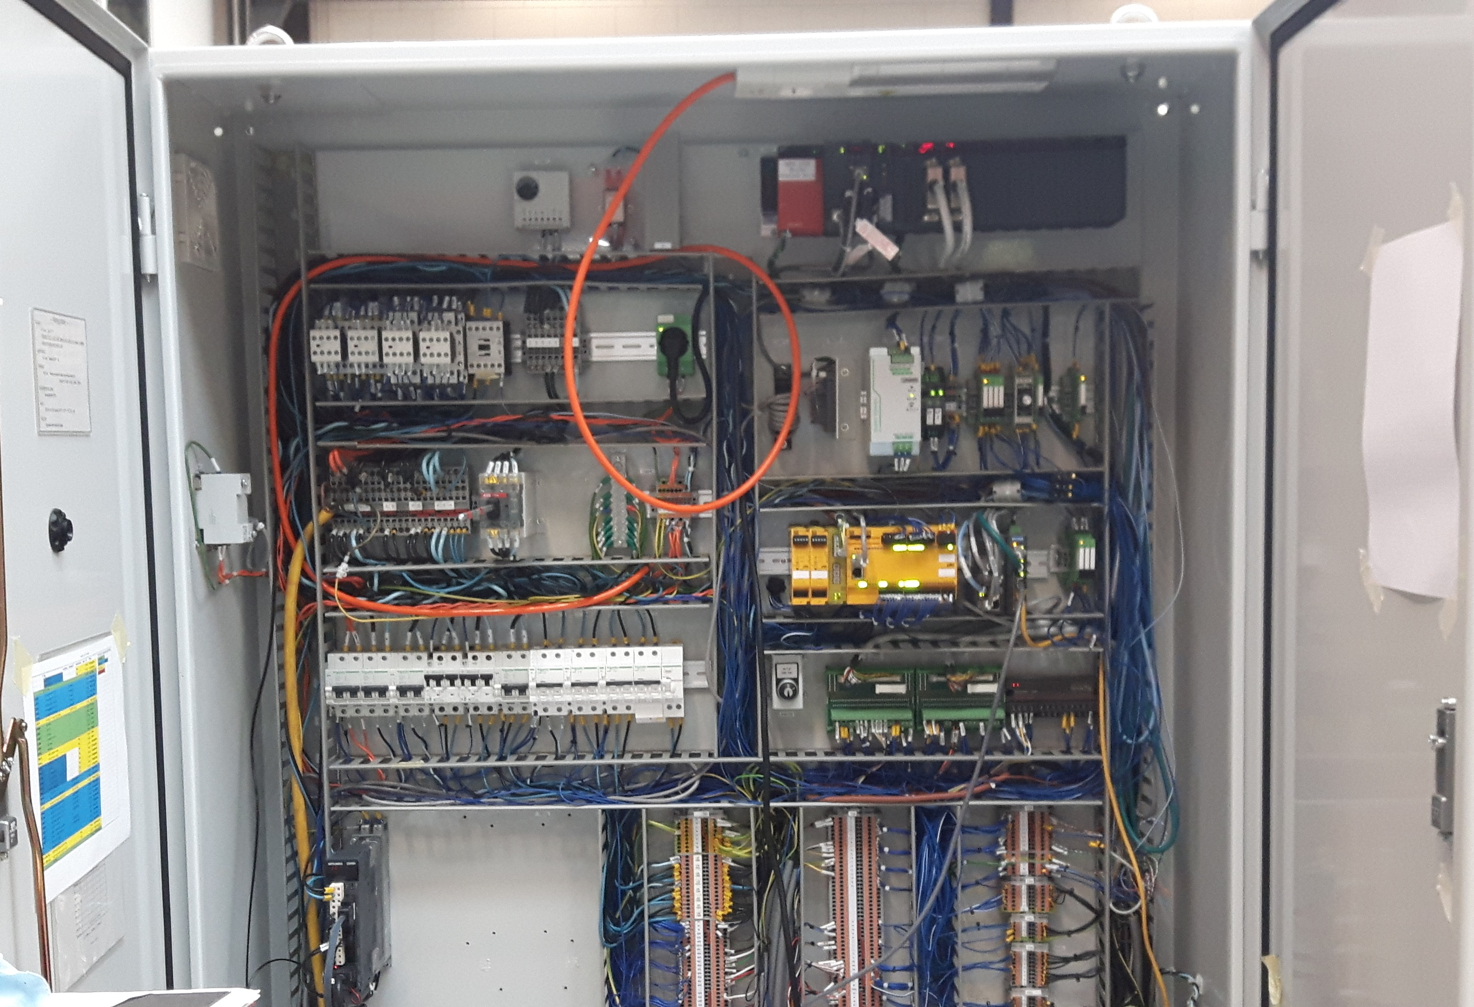
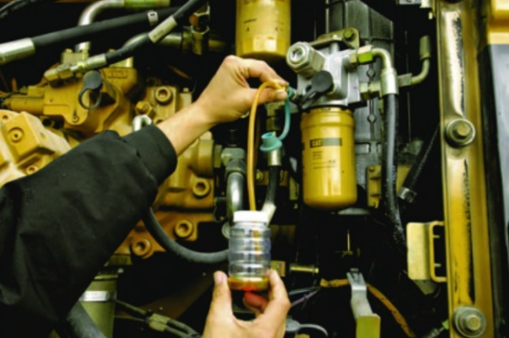
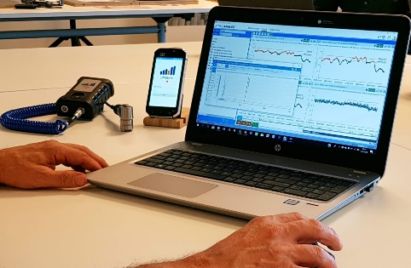
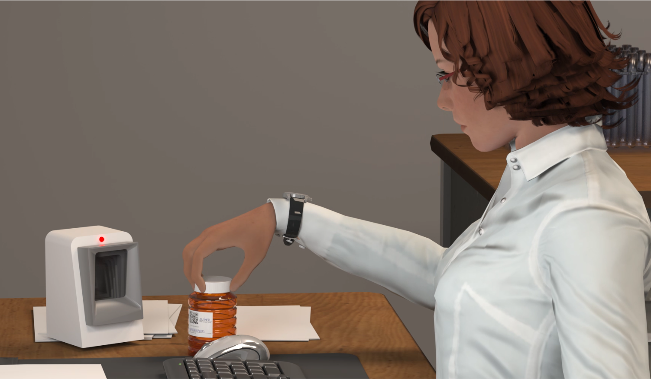
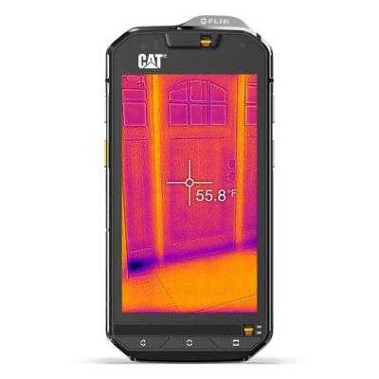
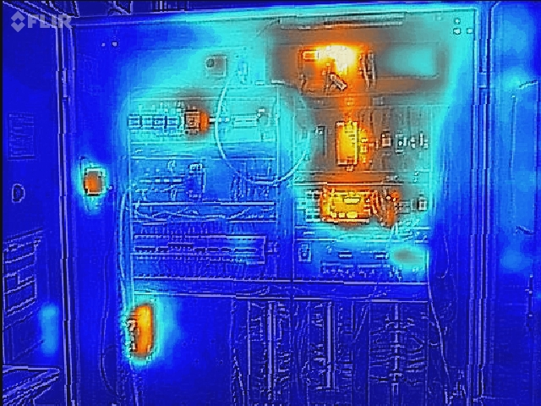
Verrijken vakman in het veld
Notes:
Under construction. Projectleider makkelijker toegang tot zijn projecten. inloggen citrix, acto (efficiëntie verbetering/project bewaking)
Urenapp: Harry van Zuthem
Ultimo Go: Tegenwoordig op alle plekken waar we overgaan op een nieuw onderhoudsbeheerssysteem gelijk de tablet/smartphone functionaliteit meegenomen
Mafuta: Aansturing van smeertechnisch onderhoud en visuele inspecties vanuit een internetdatabase naar de smartphone met mogelijkheid uitvoeringsfeedback rechtstreeks up te loaden (foto’s meetgegevenens, en opmerkingen)

Slide 8
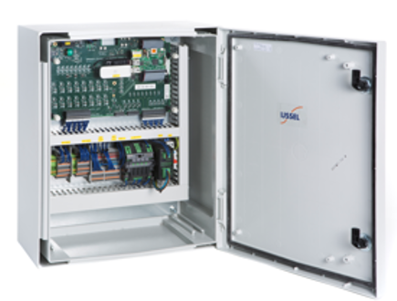
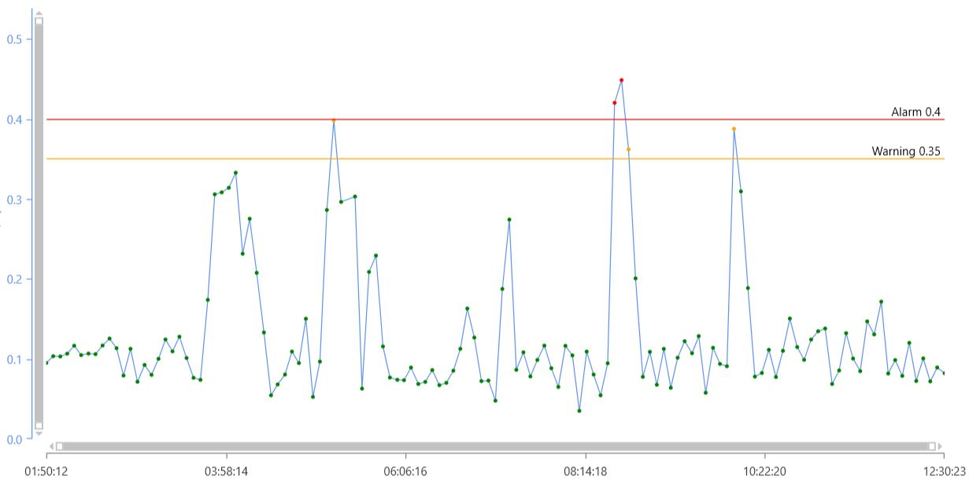
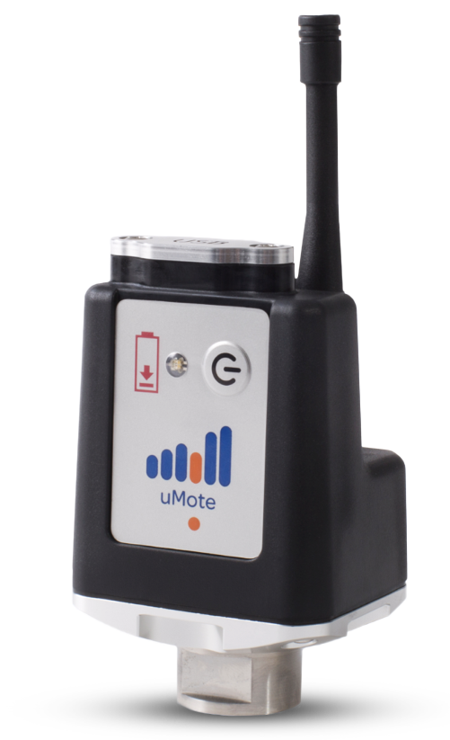
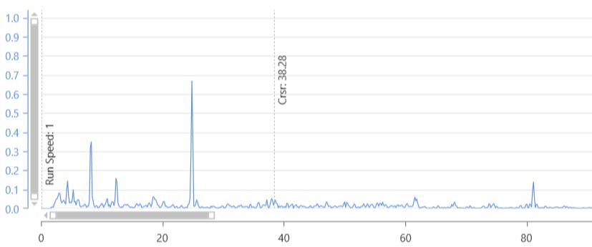
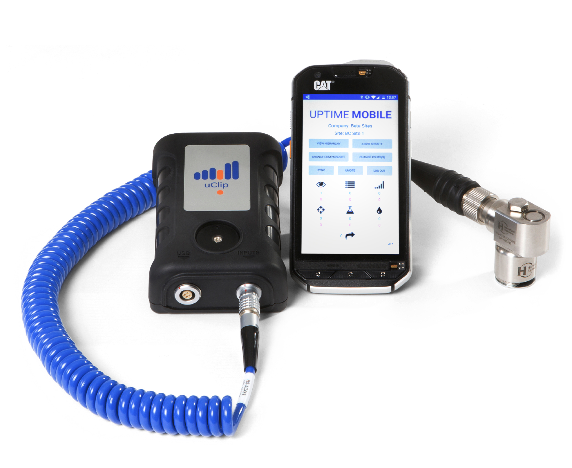
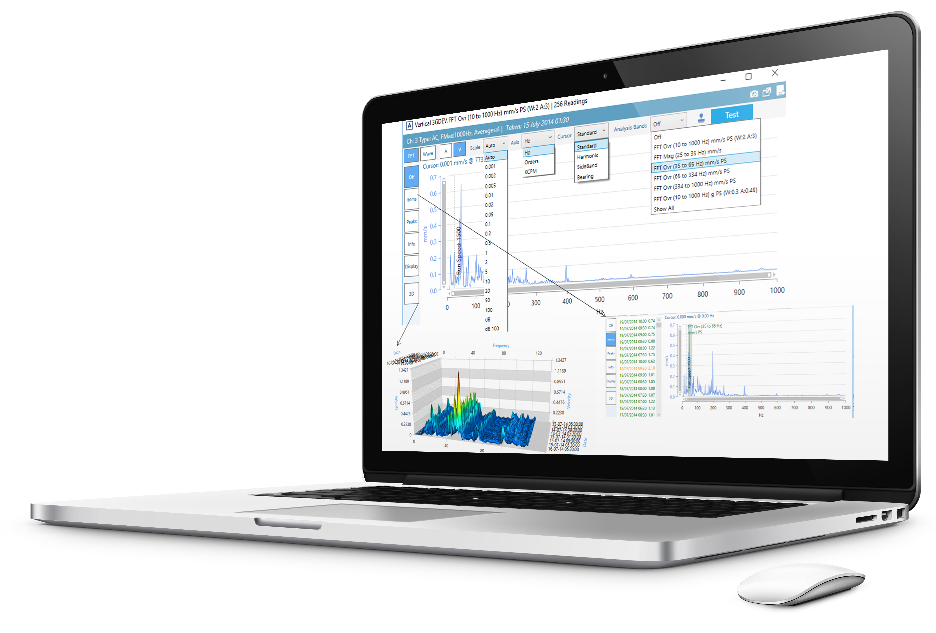
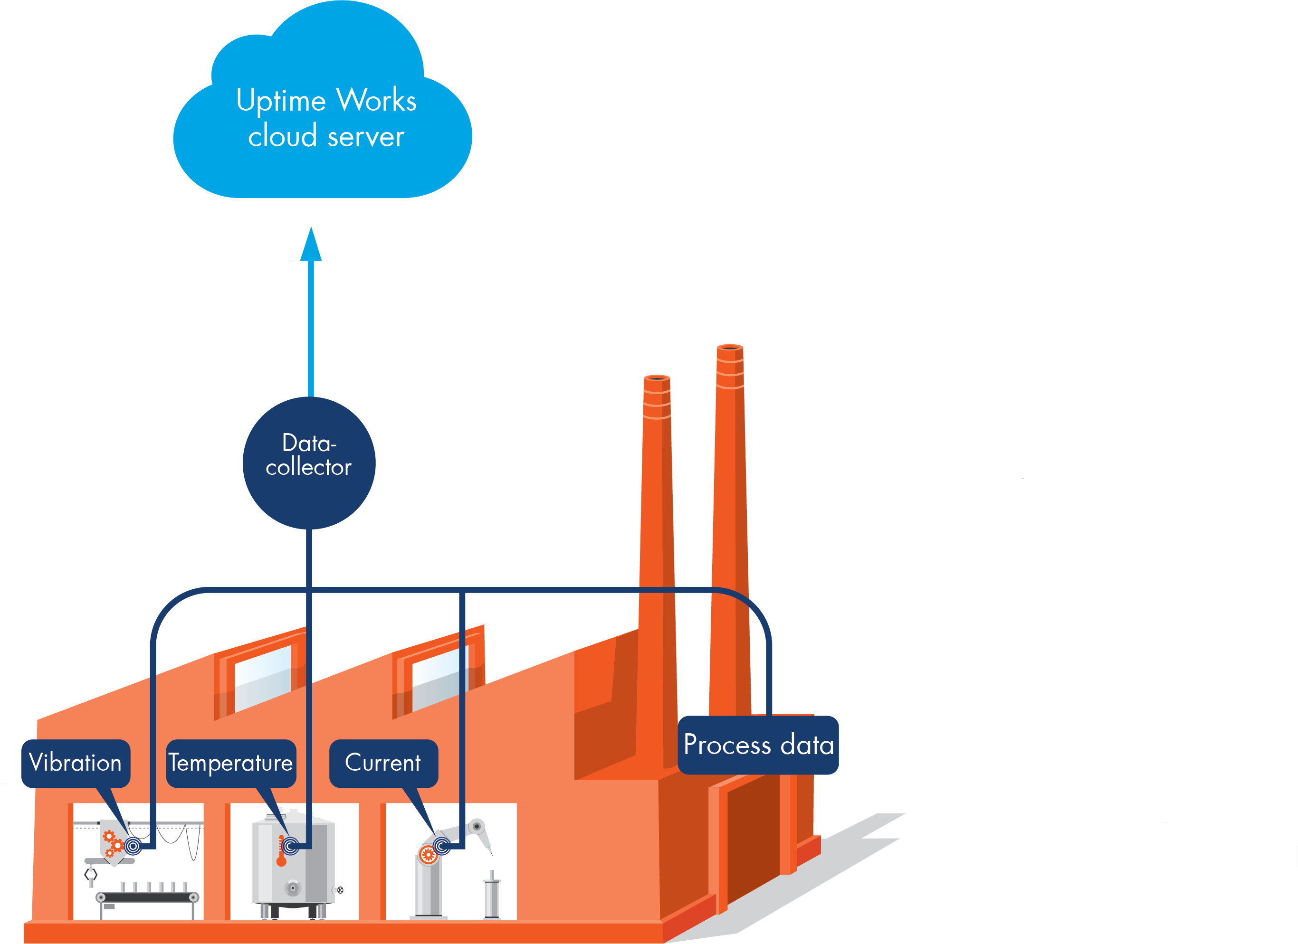
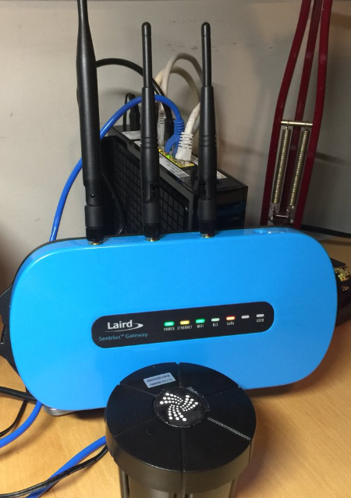
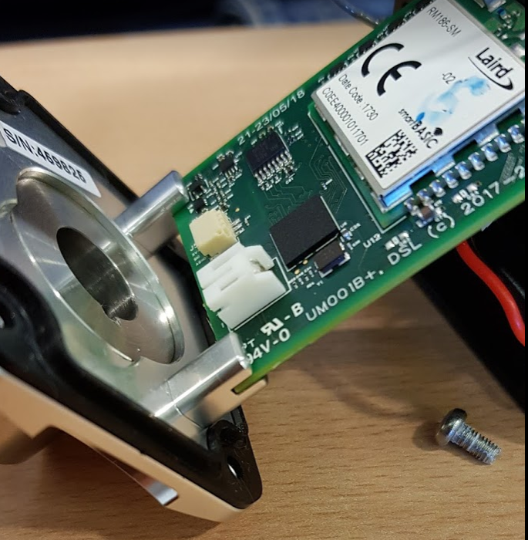
Verrijken vakman in de cloud
Smart
Industry
Smart sensors
Artificial Intelligence
Industry 4.0
Cyber Physical Systems
Connectivity
Digitization
WWW

Slide 9
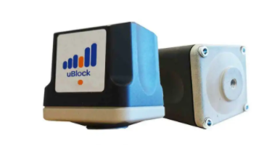
P-F Curve
Desired performance level
Point P
Failure starts
to occur
Early
Signal 1
Early
Signal 2
Early
Signal 3
Audible Noise
Detectable with:
24 bit
Detectable
with:
16 bit
Detectable with:
Infra Red
Hot to Touch
(Most of) Comparable
Alternative measurement systems
Equipment
Failure
Repair costs
uBridge
uBlock
Measurement Interval
(MI)
uClip
MI
Visual inspection Lubrication & IR
MI
MI

Slide 10
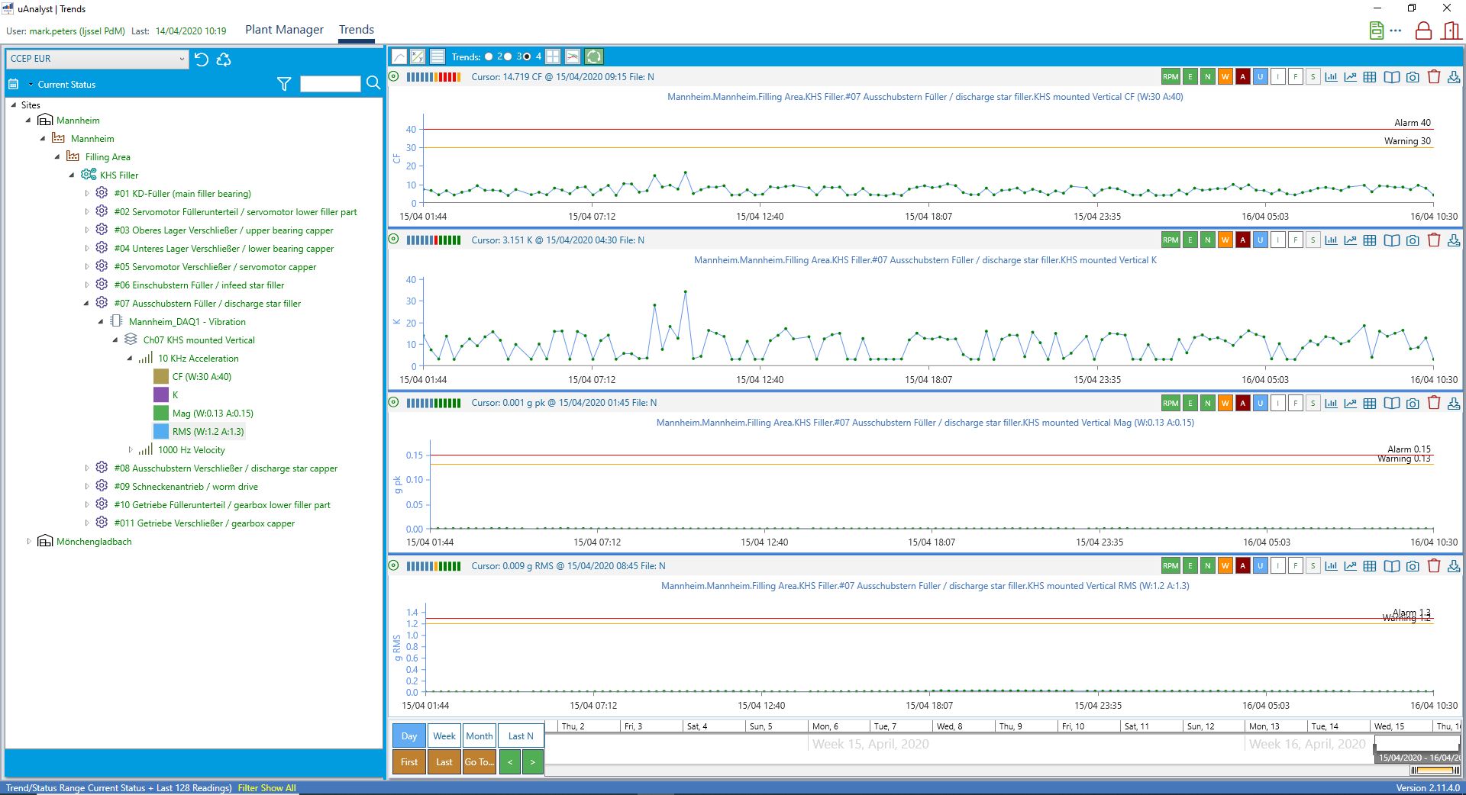
Gestandaardiseerd meten
Standardized vibration measurements:
RMS g
ISO /Velocity
Magnitude
Crest factor
Kurtosis
Standard addable measurements:
RPM
Temperature
Current
Oil quality
Integration with other process data

Slide 11
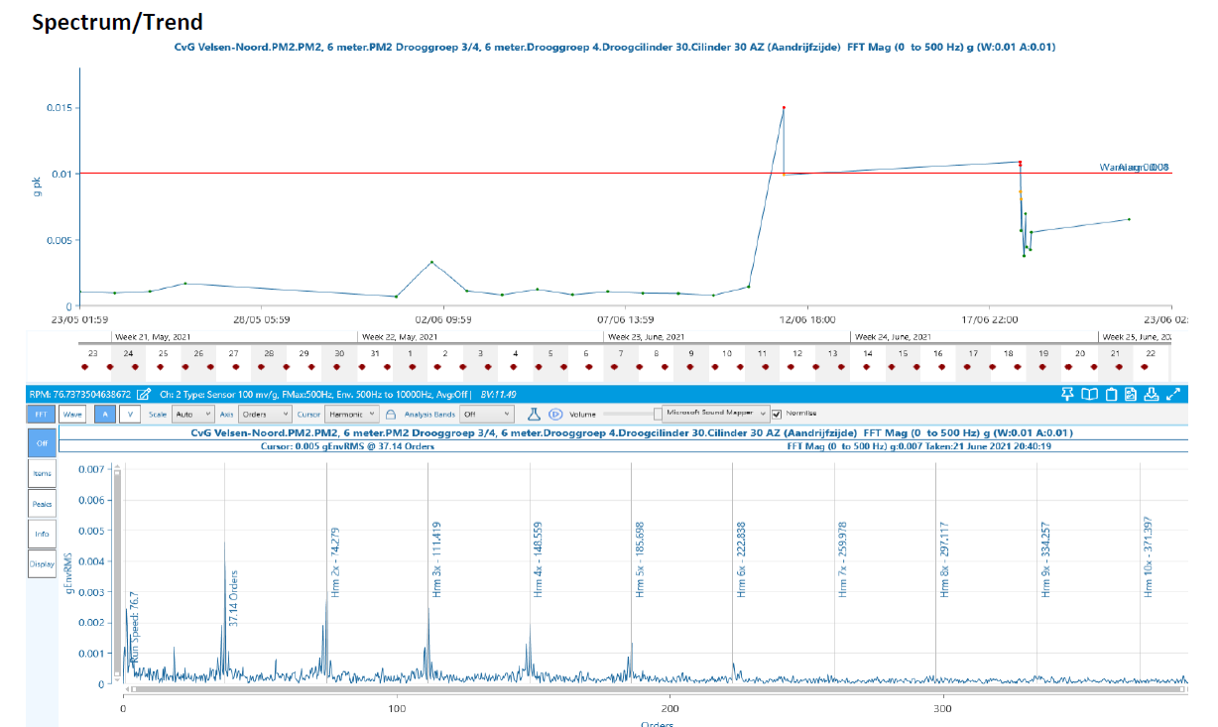
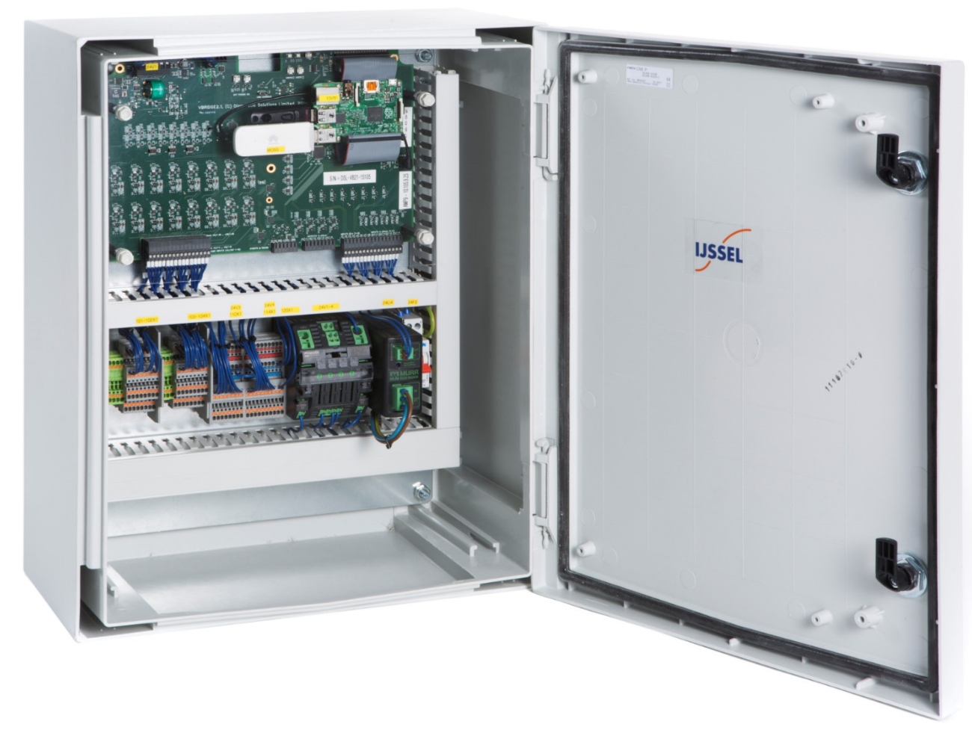
Conditie data analyseren in de cloud

Slide 12
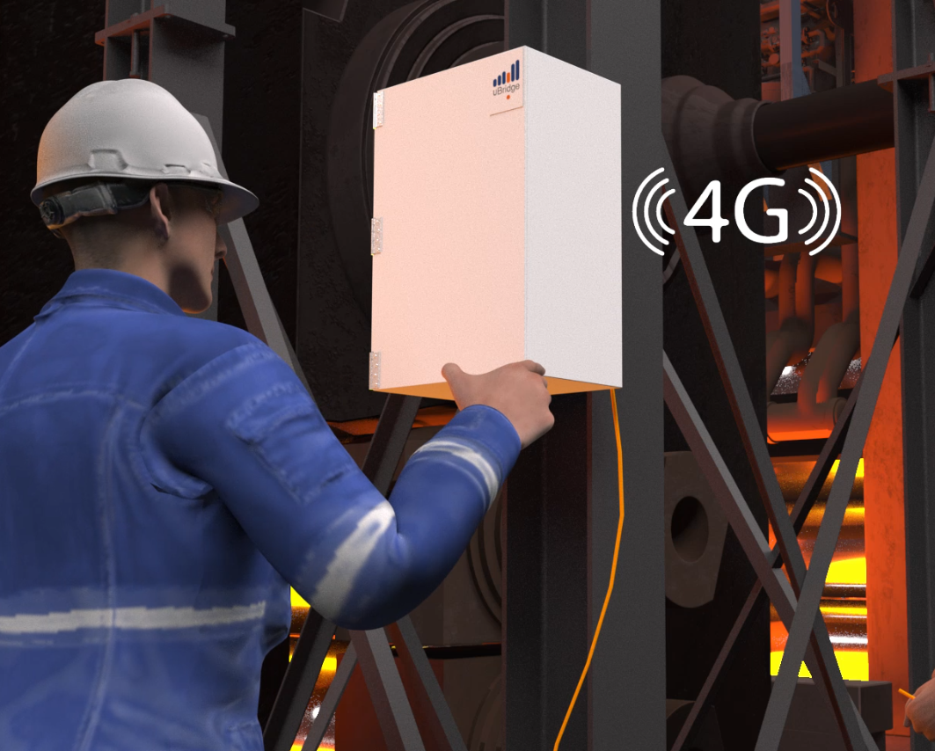
Integrated Condition Monitoring
Additional sensoring and process data
On-line & route based condition monitoring
1. Trend and Alarm reporting
2. Expert analysis & advise
Repair
Modify
Maint. Concept
Maintenance
Management
System
Lubrication
management
3. Dashboarding
Api
Oil analysis
Ai
Expert
Analysis
Root Cause Analysis
Advise and Prediction
Mobile visual inspections and infra red
Value reporting

Slide 13
Live demo

Slide 14
Vakman verrijkt nieuwe technologie

Slide 15
AI en de vakman
Collecting Measurements
Detecting Anomalies/Alarms
Analyzing the Selection
Reporting findings
Improvement process

Slide 16
AI en de vakman
Collecting Measurements
Detecting Anomalies/Alarms
Analyzing the Selection
Reporting findings
Improvement process

Slide 17
AI en de vakman
Collecting Measurements
Detecting Anomalies/Alarms
Analyzing the Selection
Reporting findings
Improvement process

Slide 18
AI en de vakman
Collecting Measurements
Detecting Anomalies/Alarms
Analyzing the Selection
Reporting findings
Improvement process

Slide 19
AI en de vakman
Collecting Measurements
Detecting Anomalies/Alarms
Analyzing the Selection
Reporting findings
Improvement process

